Slide 1
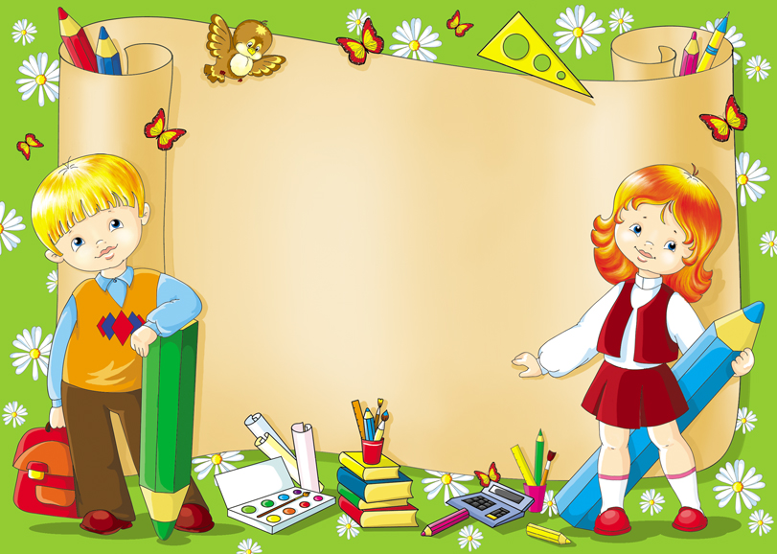
Внеурочная деятельность «ВЕСЁЛЫЙ КАРАНДАШ» для обучающихся начальных классов
Шамина Н.М.
учитель начальных классов

Slide 2
Нетрадиционное рисование -это искусство изображать не основываясь на традициях.
Цель:
Развивать у школьников интерес к изобразительной деятельности и творческие проявления, используя
различные нетрадиционные техники рисования.

Slide 3
ЗАДАЧИ:
1.Продолжать знакомить детей с нетрадиционными техниками в изобразительной деятельности, проявлять свои способности и индивидуальность.
2. Учить детей использовать в рисовании разнообразные способы создания изображения, соединяя в одном рисунке разные материалы.
3. Развивать эстетические чувства, творческую активность, желание рисовать.
4. Воспитывать умение доводить начатое дело до конца, работать в коллективе, индивидуально.

Slide 4
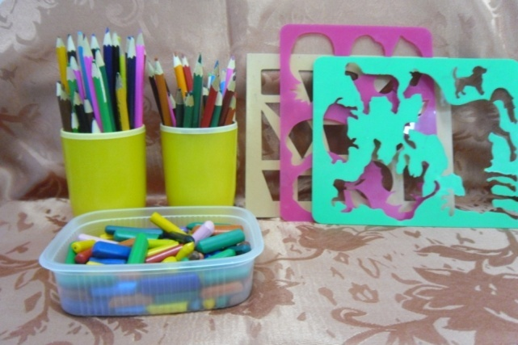
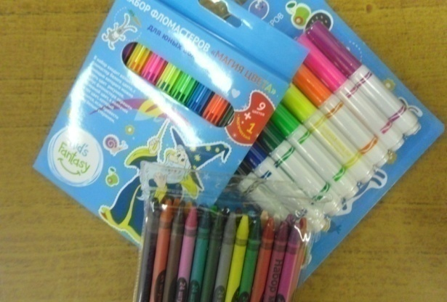
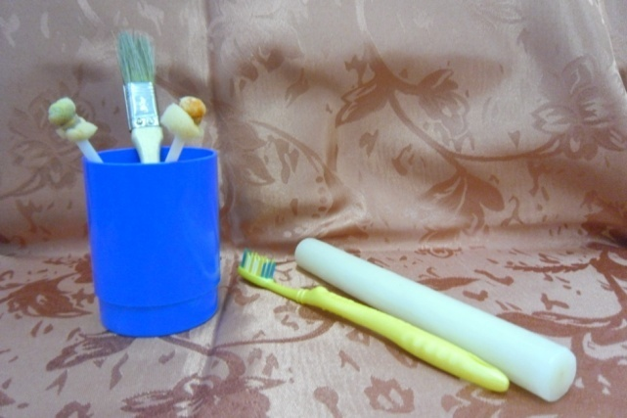
МАТЕРИАЛЫ:
-Бумага
-Гуашевые и акварельные краски
-Кисти
-Восковые и цветные мелки
-Парафиновая свеча
-Маркеры фломастеры
простые и цветные карандаши
-Зубная щетка
-Бумажные салфетки
-Доски для лепки
-Плакатная тушь
-Высушенные цветы и листья
-Поролон

Slide 5
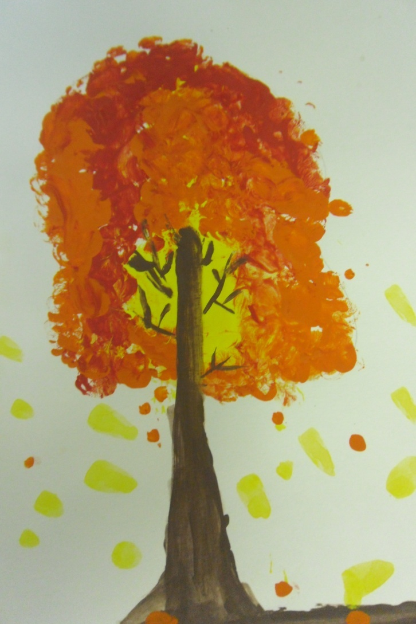
Рисование пальчиками

Slide 6
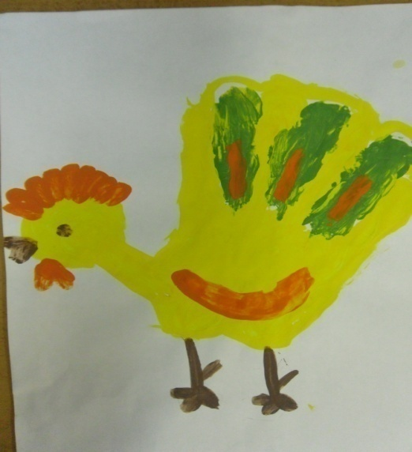
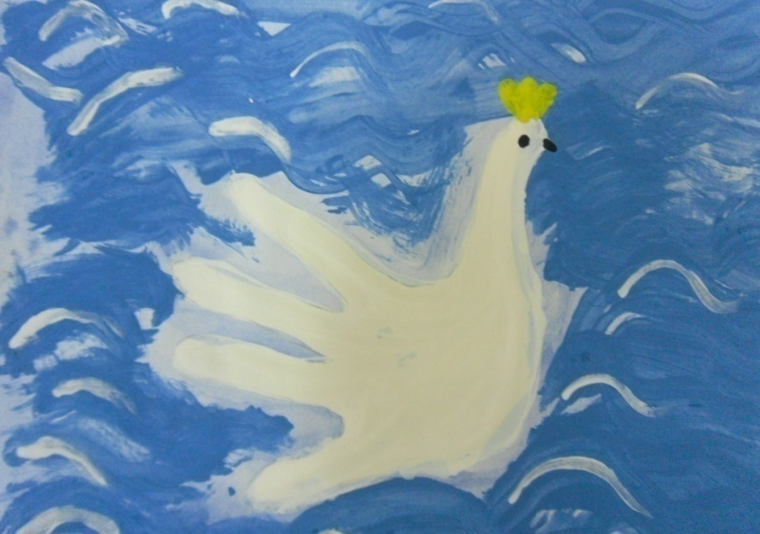
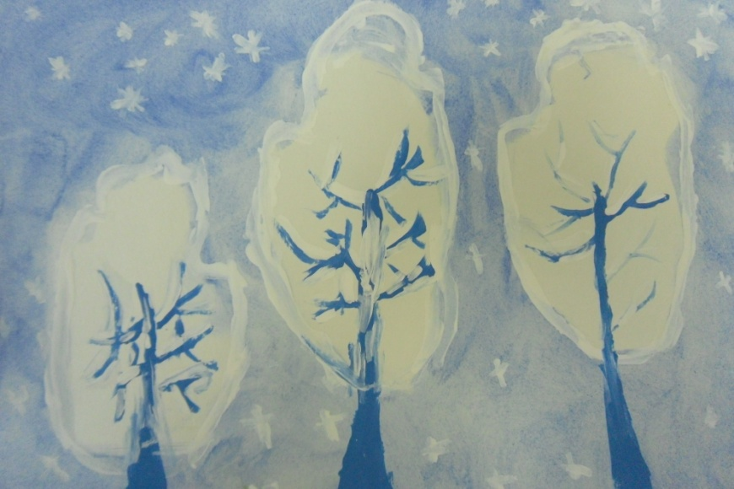
Рисование ладошкой

Slide 7
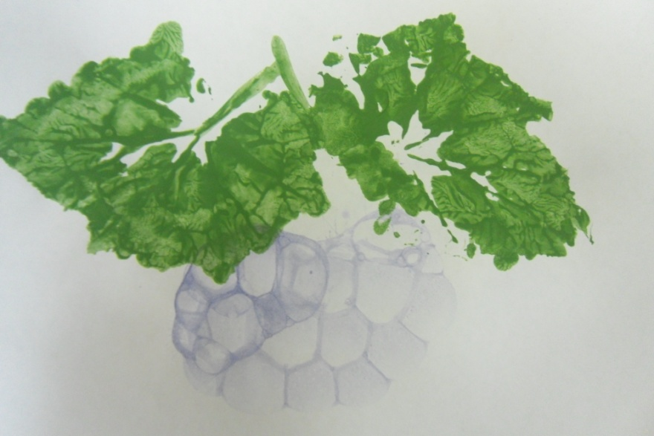
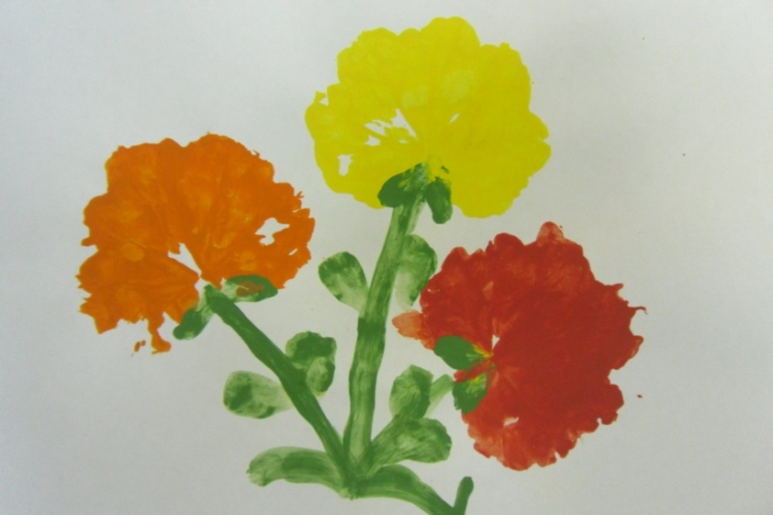
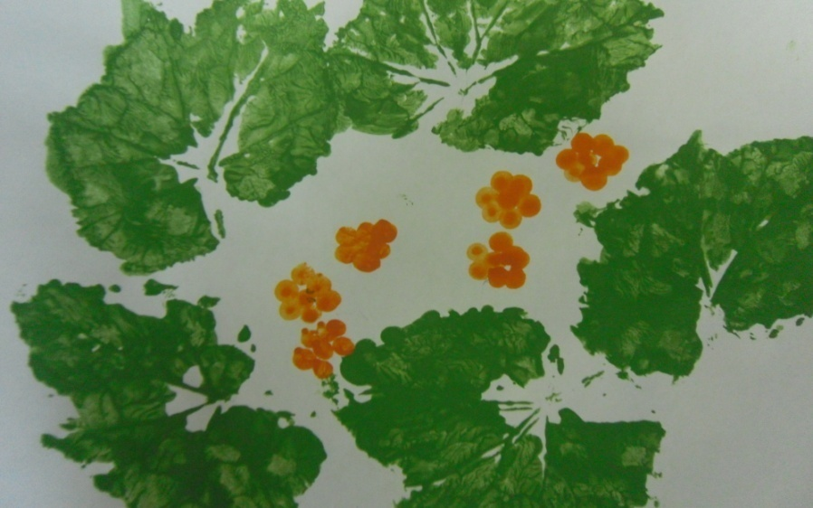
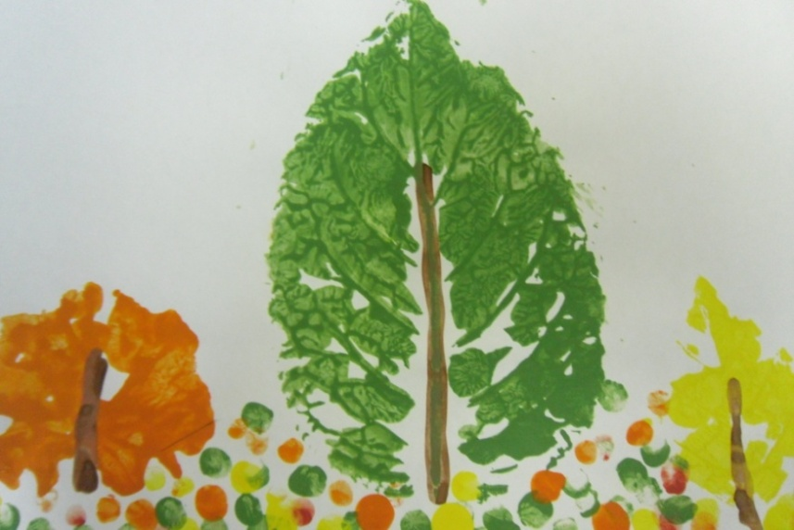
Отпечатки листьев

Slide 8
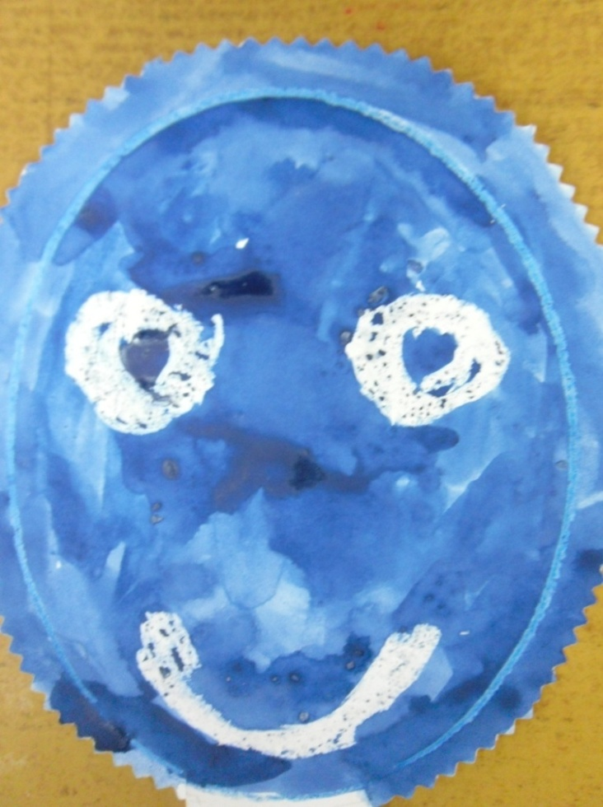
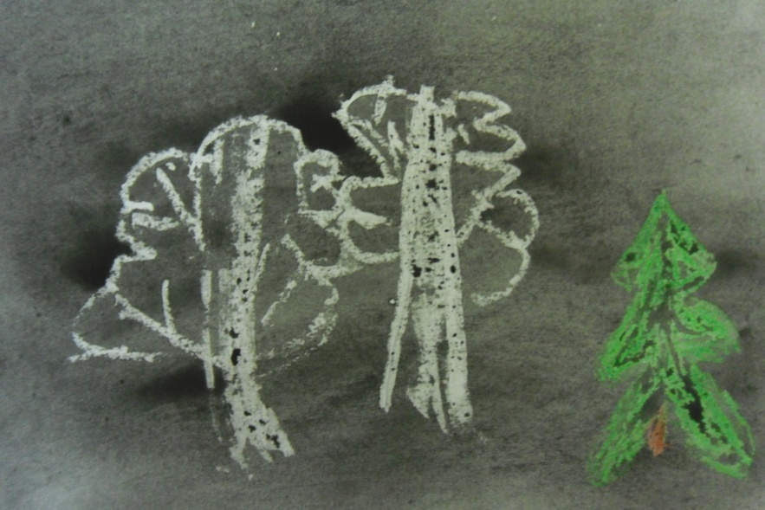
Восковые мелки, свеча и акварель

Slide 9
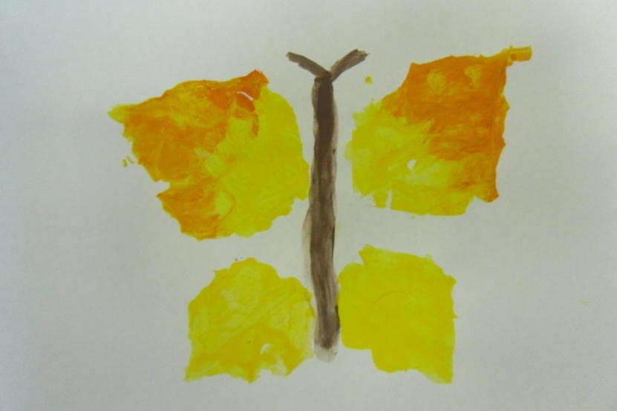
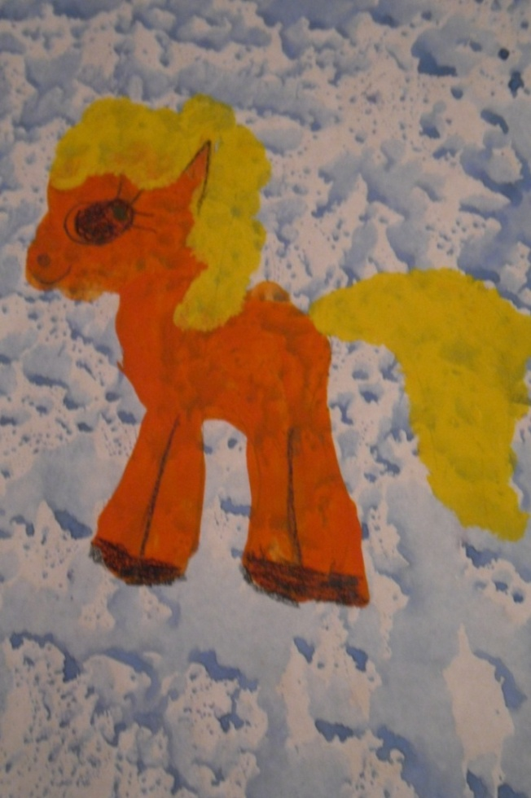
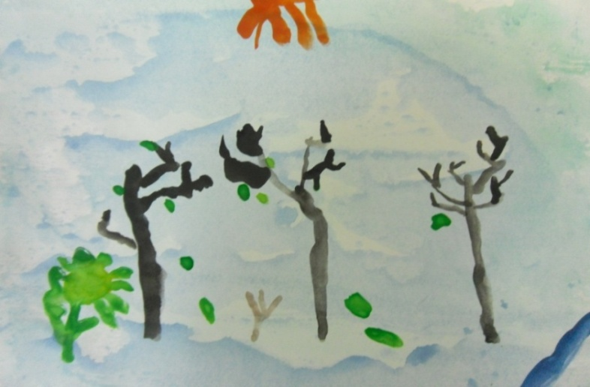
МОНОТИПИЯ

Slide 10
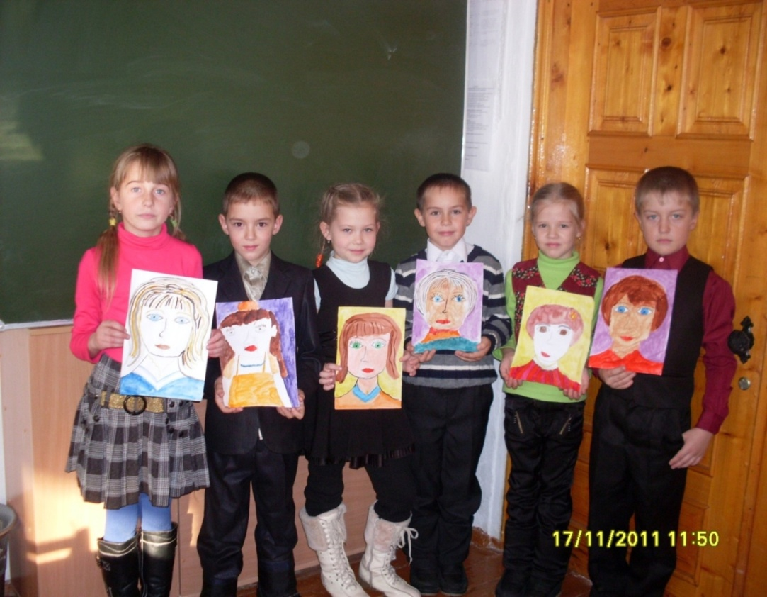
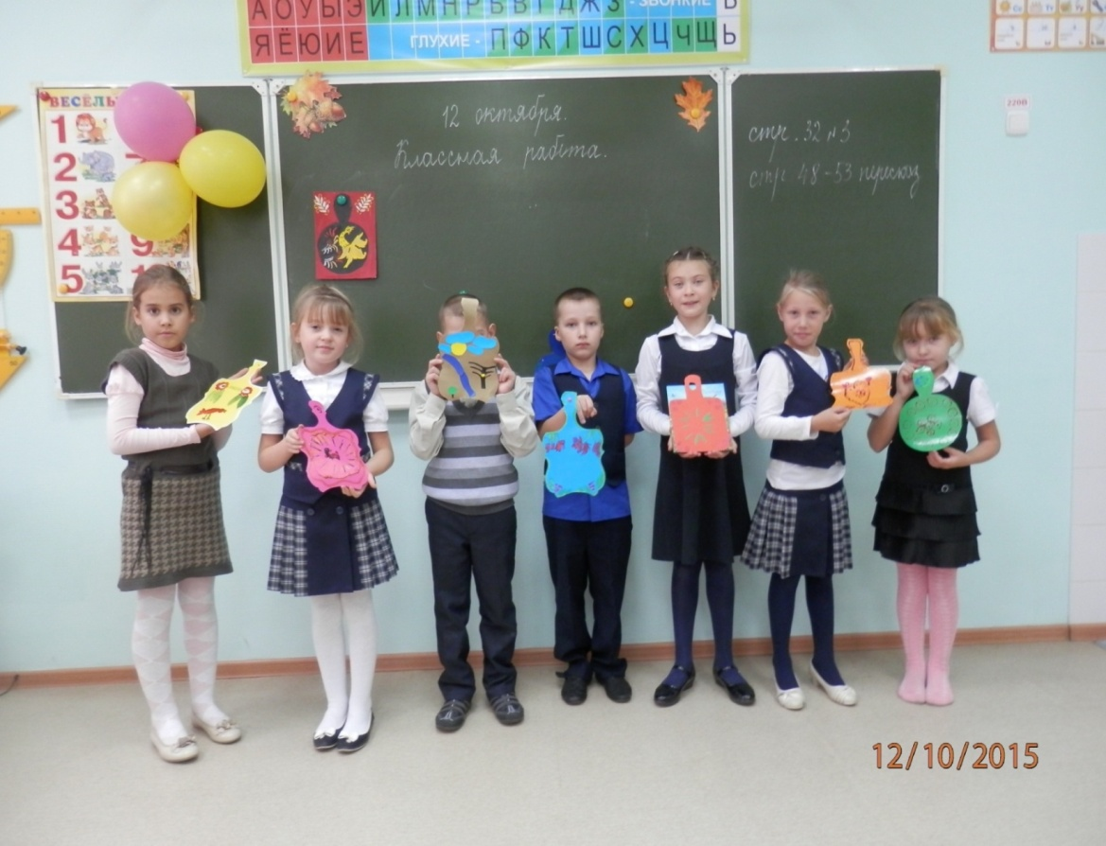
Наши занятия:

Slide 11
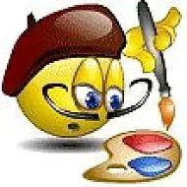
СПАСИБО ЗА ВНИМАНИЕ !

